Slide 1
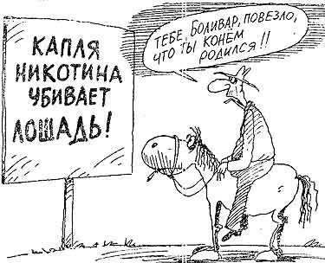
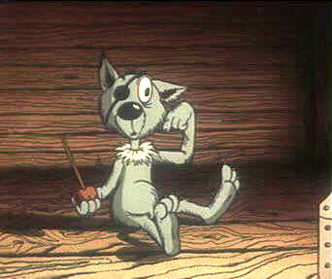
Жизнь без сигарет
10 класс

Slide 2
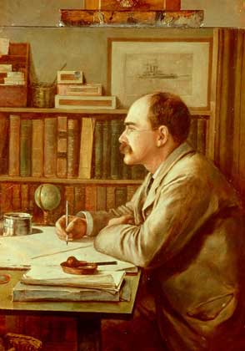
Высказывания известных людей:
«Будь самим собой наперекор Вселенной»
(Р. Киплинг).
«Видя чужие пороки, умный избавляется от своих»
(Публий Сир)

Slide 3
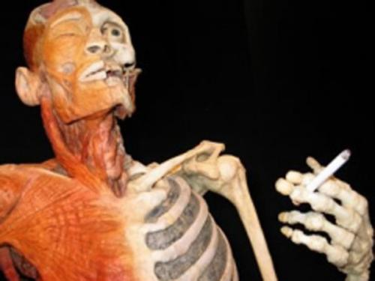
Курящий человек думает
со мной такого не случится,
всё сказанное о последствиях курения неправда,
просто пугают страшными картинками,
всё просто, захочу и брошу курить.
УТОПИЯ!

Slide 4
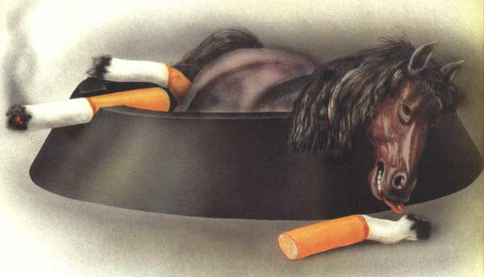
Никотин - один из самых опасных ядов растительного происхождения.
Кролик погибает от 1/4 капли никотина, собака - от 1/2 капли. Для человека смертельная доза никотина составляет от 50 до 100 мг, или 2-3 капли.

Slide 5
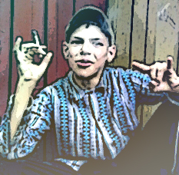
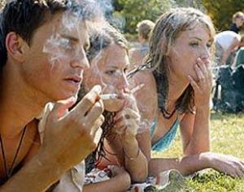
Хорошо известно, что курение в раннем возрасте особенно опасно, так как подростки быстрее привыкают к табаку и сильнее страдают от ядовитых веществ, содержащихся в нем.

Slide 6
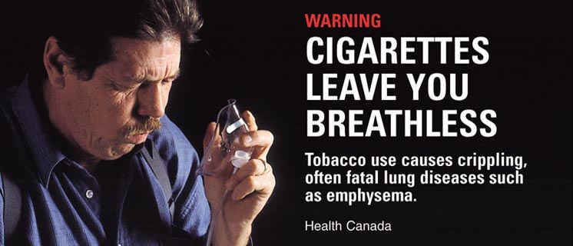
Все мы хорошо знаем названия заболеваний, которыми пугают курящих. Но является ли это преувеличением?

Slide 7
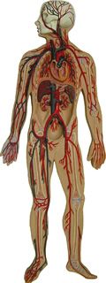
Мозг
Кожа, зубы
Губы рот и глотка
Сердце
Пищевод, желудок
Лёгкие и бронхи
Поджелудочная железа
Нервная система
Периферические сосуды

Slide 8
Нашей целью не было желание напугать вас, мы просто рассказали вам всю правду о «скрытом убийце» под названием никотин. А выводы каждый сделает для себя сам!
Мы очень надеемся, что они будут верными!

Slide 9
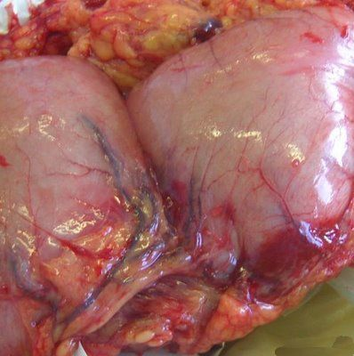
Рак желудка

Slide 10
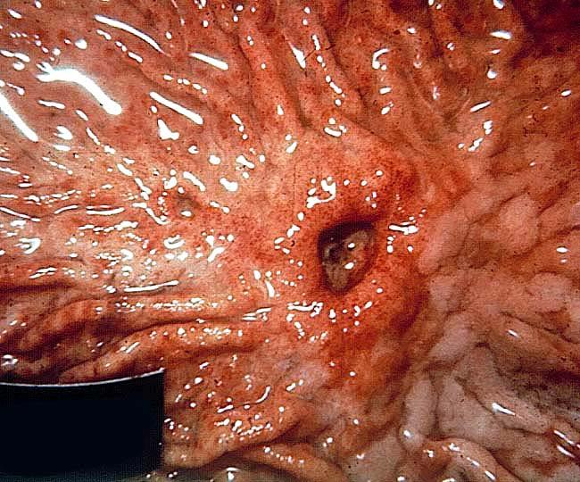
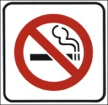
Язва желудка

Slide 11
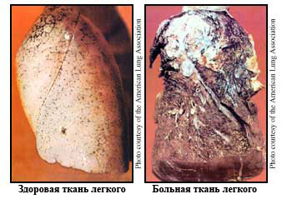

Slide 12
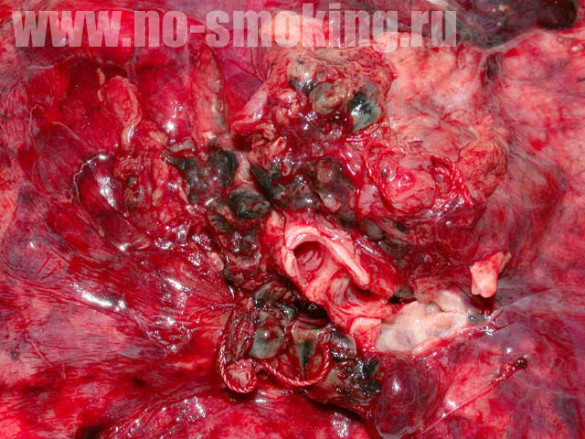
Так выглядит рак легкого. Видны забитые черной копотью от табачного дыма лимфатические узлы.

Slide 13
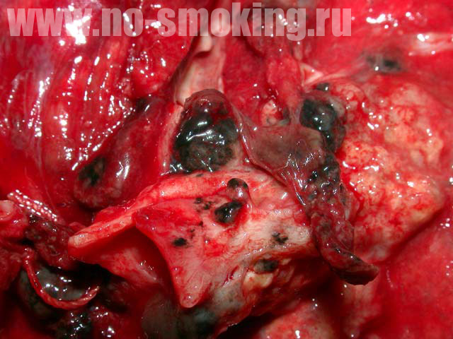
Рак легкого крупным планом. Врага надо знать в лицо! Смотри! Курильщик!

Slide 14
Опухоль поджелудочной железы

Slide 15
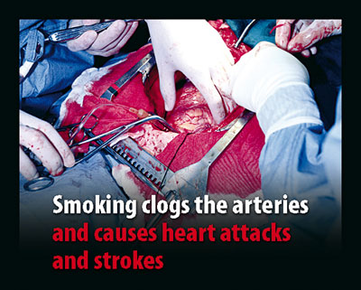

Slide 16
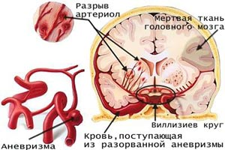
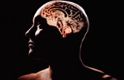
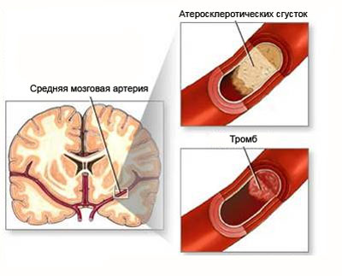
Курение влияет на мозг, мозг является сложнейшим органом в организме человека. Курение может вызвать сгустки в артериях мозга. Что может вызвать приступ инсульта.

Slide 17
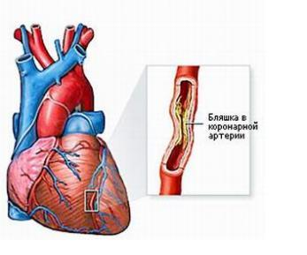
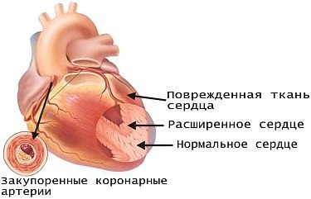

Slide 18
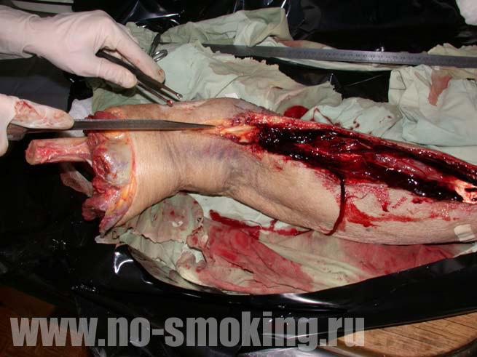
На разрезе видны темные тромбы из закупоренных сосудов. Они образовались от того, что хозяин ноги много курил. Развилась гангрена... Ногу пришлось отрезать... Не повторяйте чужих ошибок!

Slide 19
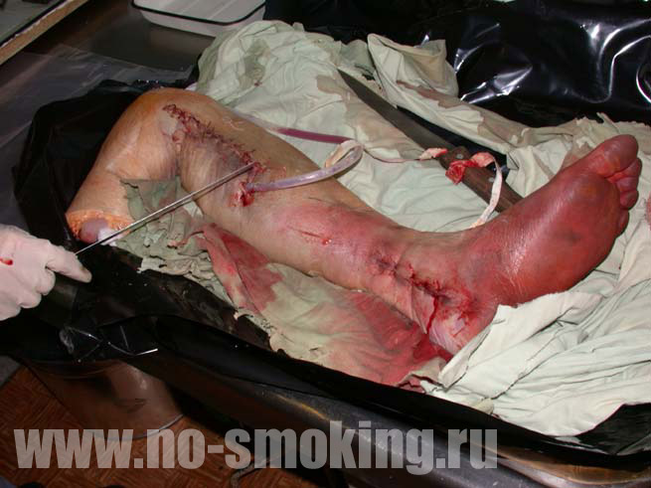
Отрезать ногу пришлось в результате гангрены, которая образовалась от закупоривания кровеносных сосудов тромбами. Тромбоз сосудов развился от действия никотина на кровь и на сосуды.
Ампутированная нижняя конечность.

Slide 20
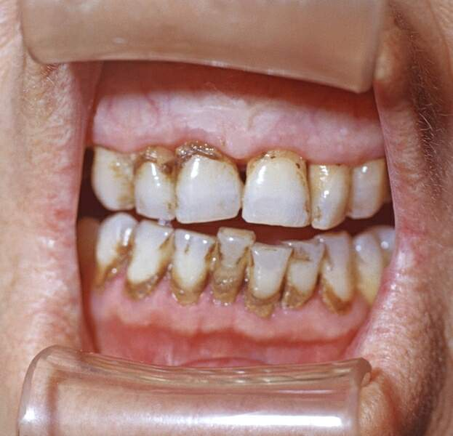
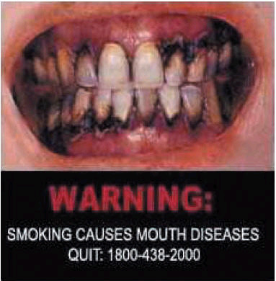

Slide 21
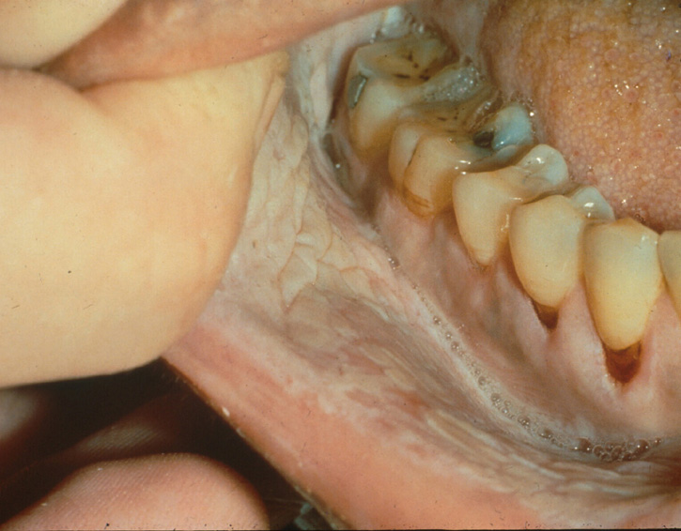
Зубы курильщика

Slide 22
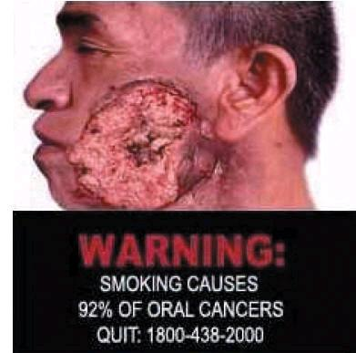

Slide 23
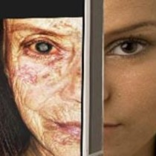
Рак кожи

Slide 24
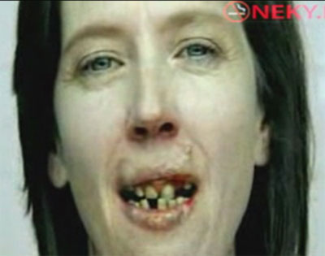
Рак полости рта

Slide 25
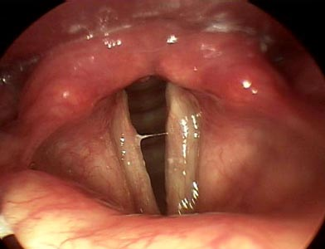
РАК ГОРТАНИ

Slide 26
Рак полости рта у заядлого курильщика

